Slide 1

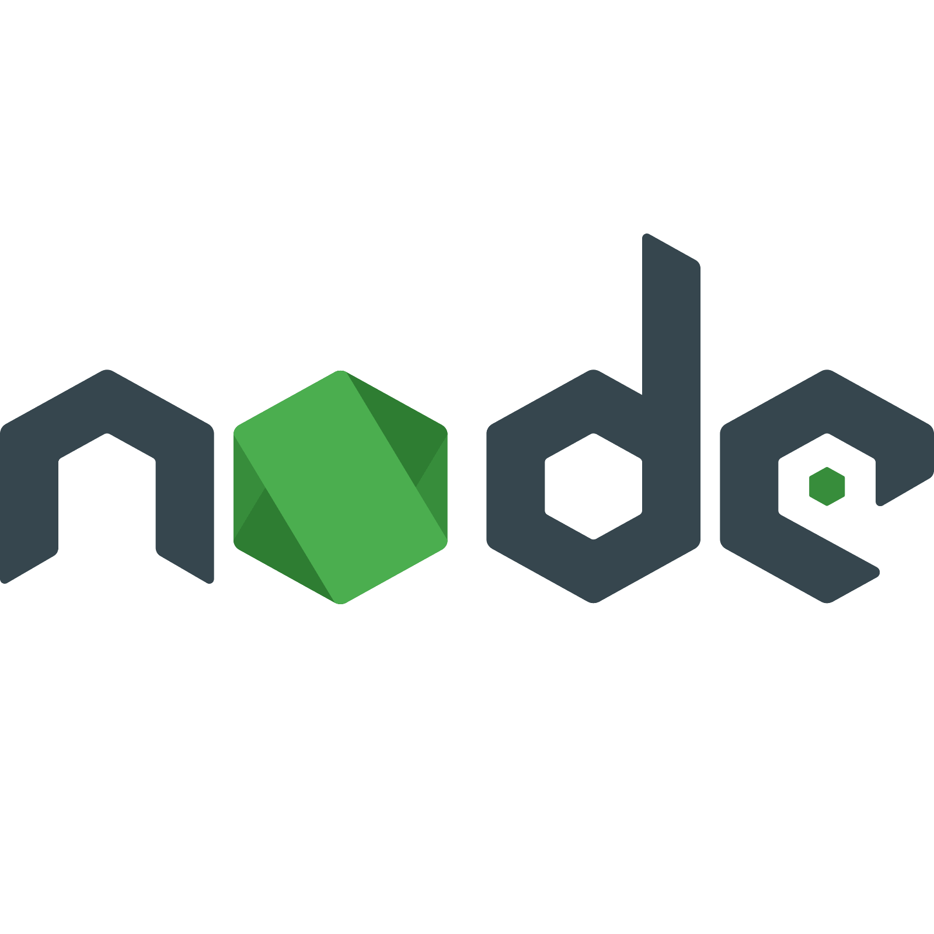

ДЕНЬ ОТКРЫТЫХ ДВЕРЕЙ
Тема 1. Введение в Node.js.

Slide 2
Цель занятия:
Сформировать у студентов базовое понимание того, что такое Node.js, где и зачем он применяется, а также получить первый практический опыт - установить Node.js и запустить простую программу.

Slide 3
Учебные вопросы:
1. Что такое Node.js и применяется.
2. Установка Node.js.
3. Первая программа.
4. Глобальные объекты Node.js.

Slide 4
1. Что такое Node.js и применяется.
История создания.
Node.js создан американским программистом Райаном Далем (Ryan Dahl) и впервые представлен в 2009 году на конференции JSConf EU.

Slide 5
До появления Node.js JavaScript работал исключительно в браузере.
Райан Даль поставил цель - вынести JavaScript за пределы браузера и дать возможность писать на нём серверный код.

Slide 6
Что такое Node.js?
Node.js - это среда выполнения JavaScript вне браузера, построенная на движке V8 (тот же движок, что используется в Google Chrome).
Простыми словами: Node.js позволяет запускать JavaScript-код на компьютере или сервере - как обычную программу, без браузера.
💡 Node.js - это не язык программирования и не фреймворк. Это runtime-среда (среда выполнения).

Slide 7
Движок V8
V8 - это высокопроизводительный движок с открытым исходным кодом, разработанный компанией Google. Он компилирует JavaScript напрямую в машинный код, что обеспечивает высокую скорость выполнения.
Node.js берёт V8 и расширяет его возможностями, которых нет в браузере:
- работа с файловой системой
- работа с сетью
- доступ к операционной системе

Slide 8
Однопоточность и асинхронность
Node.js работает в одном потоке, но при этом эффективно справляется с большим количеством задач одновременно за счёт событийного цикла (Event Loop).
Принцип работы:
Получил запрос → не ждёт ответа → занялся следующим
Когда ответ готов → вернулся и обработал
Это называется неблокирующая (асинхронная) модель ввода-вывода.

Slide 9
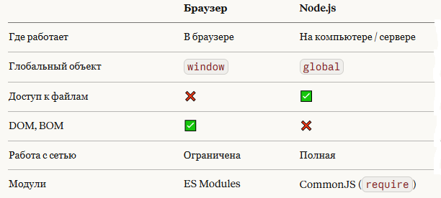
Чем Node.js отличается от браузерного JavaScript?

Slide 10
Где применяется Node.js?
Backend-серверы и REST API:
Node.js широко используется для создания серверной части веб-приложений. На нём строят API, к которым обращаются мобильные приложения и браузеры.
CLI-утилиты:
Многие инструменты разработчика написаны на Node.js и запускаются в терминале. Примеры: npm, webpack, eslint, prettier.
Работа с файловой системой:
Скрипты для автоматизации: переименование файлов, генерация отчётов, обработка данных.

Slide 11

Итог:

Slide 12
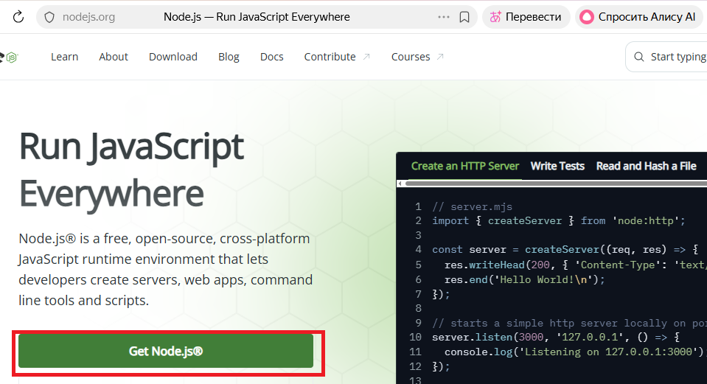
2. Установка Node.js.
Скачать Node.js можно с официального сайта: nodejs.org

Slide 13
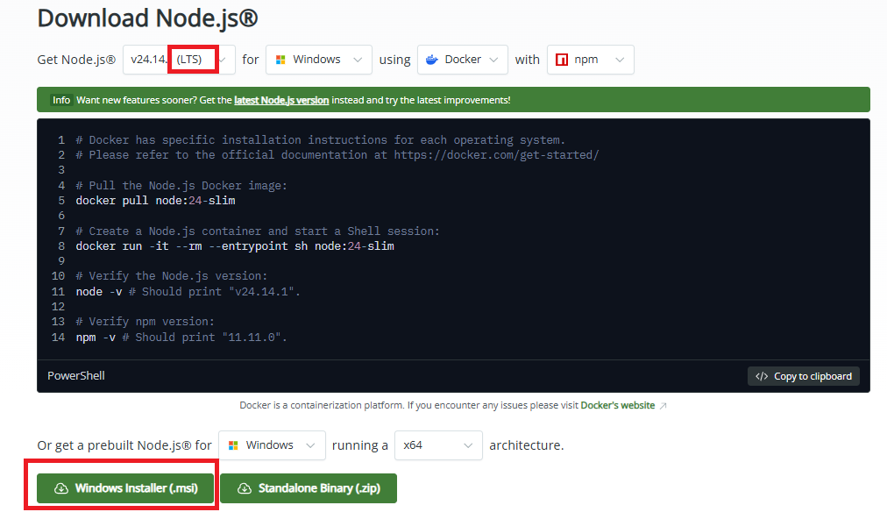
Для обучения и рабочих проектов всегда выбирайте LTS:

Slide 14
Установка на Windows:
Перейти на nodejs.org
Скачать установщик .msi (LTS версия)
Запустить установщик → Next → Next → Install
Галочку "Add to PATH" оставить включённой - это важно

Slide 15
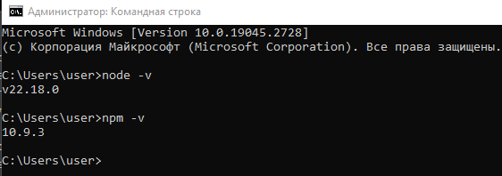
После установки открыть командную строку или PowerShell и проверить:

Slide 16
Выбор редактора кода
Для работы с Node.js рекомендуется Visual Studio Code:
Бесплатный
Встроенный терминал
Подсветка синтаксиса и автодополнение для JavaScript/Node.js
Скачать: code.visualstudio.com

Slide 17
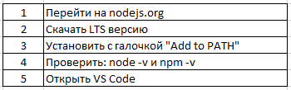
Итог:

Slide 18
3. Первая программа на Node.js.
Node.js можно использовать в двух режимах:
REPL - интерактивный режим прямо в терминале
Запуск файла - выполнение готового .js файла

Slide 19
REPL - интерактивный режим
REPL расшифровывается как Read – Eval – Print – Loop:
Read - читает введённую команду
Eval - выполняет её
Print - выводит результат
Loop - ожидает следующую команду
Запуск REPL - просто ввести в терминале:
node
Появится приглашение > - можно вводить JavaScript.
Выход: .exit

Slide 20
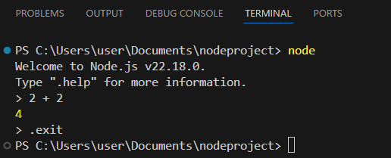

Slide 21
Первая программа - запуск файла
Создадим папку проекта, внутри файл index.js с кодом:
console.log('Hello, Node.js!’);
В терминале выполним:
node index.js

Slide 22
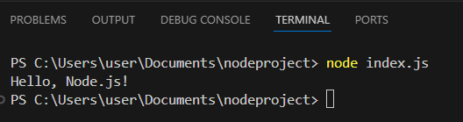
Результат:

Slide 23
Отличие от браузерного JavaScript:
В браузере JavaScript взаимодействует с DOM, имеет доступ к window, document, alert и т.д.
В Node.js всего этого нет - здесь нет браузера, нет страницы.
Зато есть доступ к файловой системе, сети и операционной системе.

Slide 24
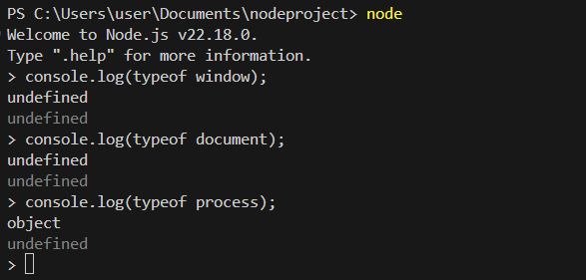
Быстрая проверка в index.js:

Slide 25

Итог:

Slide 26
4. Глобальные объекты Node.js.
В браузере главный глобальный объект - window. Через него доступны все встроенные функции: window.alert(), window.console, window.setTimeout() и т.д.
В Node.js роль главного глобального объекта играет global. Всё, что находится в global, доступно в любом месте программы без импорта.

Slide 27
Объект global
global - это главный глобальный объект Node.js, в котором хранятся все встроенные функции и свойства, доступные в любом месте программы без импорта.
Это «общая комната» программы - всё, что лежит в global, доступно из любого файла в любой момент.
Если в браузере такой комнатой был window, то в Node.js его роль играет global.

Slide 28
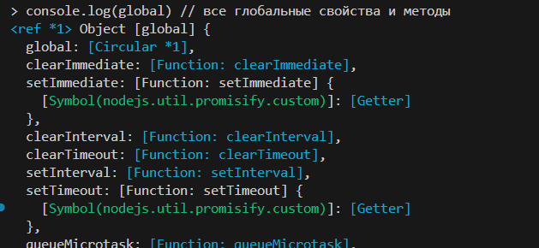

Slide 29


Всё что находится в global - доступно в любом месте программы без импорта:
Мы не импортируем setTimeout - он находится в global. Полная запись выглядела бы так:
Результат одинаковый - просто global. можно не писать.

Slide 30
Объект process
Определение: process - это глобальный объект Node.js, который содержит информацию о текущем запущенном процессе и предоставляет методы для взаимодействия с ним.

Slide 31
process - это объект, который содержит информацию о запущенной программе. Через него можно узнать версию Node.js, на какой системе работает программа, и какие аргументы ей передали при запуске.

Slide 32
Аргументы командной строки - process.argv
Когда мы запускаем программу, можно передать ей дополнительные данные прямо в терминале.

Slide 33

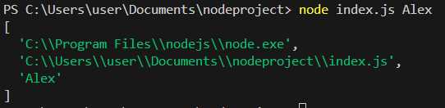
Пример:

Slide 34


Версия и платформа

Slide 35

Завершение программы - process.exit()

Slide 36
Выводы:
Node.js - среда выполнения JavaScript вне браузера
Node.js - это не язык и не фреймворк, это runtime-среда
Для обучения и работы всегда выбирать версию LTS
Проверка установки: node -v и npm -v
REPL - интерактивный режим для быстрой проверки кода, запуск командой node
Запуск программы из файла: node index.js
В Node.js нет window и DOM - это серверная среда, не браузер
Главный глобальный объект - global, аналог браузерного window
process - объект с информацией о запущенной программе
process.argv - массив аргументов командной строки, данные начинаются с индекса [2]

Slide 37
Контрольные вопросы
1. Что такое Node.js и на чём он основан?
2. Чем Node.js отличается от JavaScript в браузере? Назовите минимум два отличия.
3. Что такое LTS-версия и почему её рекомендуют для обучения?
4. Как проверить, что Node.js установлен корректно? Какие команды нужно выполнить?
5. Что такое REPL? Как его запустить и как выйти из него?
6. Как запустить файл index.js через терминал?
7. Что такое объект global? Чем он похож на window в браузере?
8. Что хранится в process.argv? С какого индекса начинаются пользовательские аргументы и почему?
10. Что произойдёт, если вызвать process.exit() в середине программы

